Slide 1
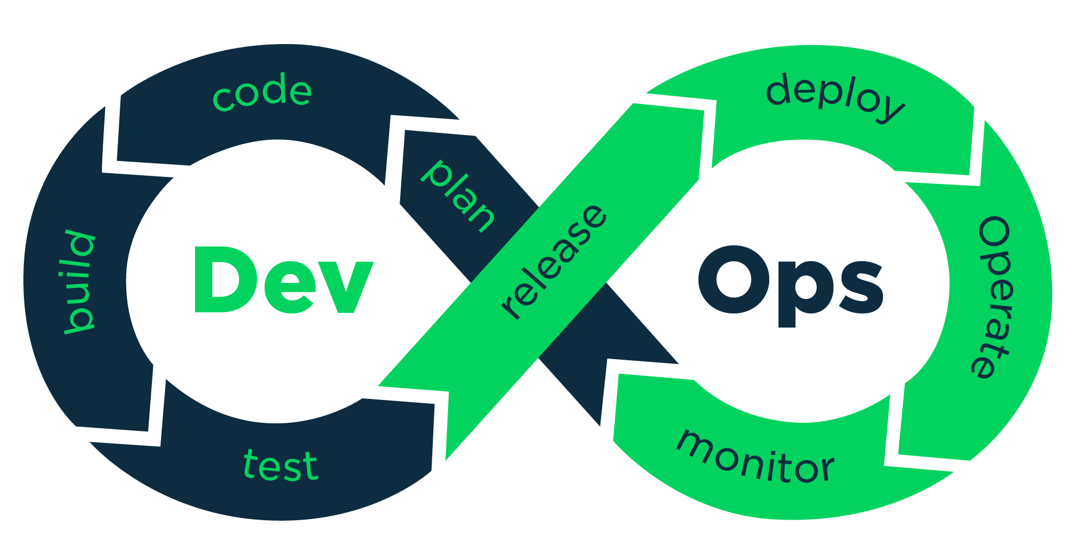

Estruturas Organizacionais DevOps e Entrega Contínua
Alunos:
Giovanni Cunha de Amorim
Marcos Paulo Pereira da Silva

Slide 2
Agenda
O que é DevOps - Conceitos e Importância
Entrega Contínua - Conceitos e Objetivos
Processo de Automação DevOps
Estruturas Organizacionais – Times Devops
Modelos de Organização DevOps
Tipos de Equipes DevOps
Transição entre Modelos Organizacionais
Padrões organizacionais
TCU - Modelos DevOps
Bradesco – Workflow DevOps

Slide 3
O que é DevOps
Um composto de Dev (desenvolvimento) e Ops (operações), o DevOps é a união de pessoas, processos e tecnologias para fornecer continuamente valor aos clientes.
Notes:
Um composto de Dev (desenvolvimento) e Ops (operações), o DevOps é a união de pessoas, processos e tecnologias para fornecer continuamente valor aos clientes.
O que o DevOps significa para as equipes? O DevOps permite que funções anteriormente isoladas – desenvolvimento, operações de TI, engenharia da qualidade e segurança – atuem de forma coordenada e colaborativa para gerar produtos melhores e mais confiáveis. Ao adotar uma cultura de DevOps em conjunto com as práticas e ferramentas de DevOps, as equipes ganham a capacidade de responder melhor às necessidades dos clientes, aumentar a confiança nos aplicativos que constroem e cumprir as metas empresariais mais rapidamente.
O time de operação em DevOps trabalha desde a concepção do projeto e nos primeiros ciclos de desenvolvimento fornecendo para a equipe de desenvolvimento e testes um ambiente similar ao ambiente de produção para que a aplicação seja desenvolvida e testada antes de estar pronta para a implantação.
Este ambiente similar evita vários problemas a equipe de operação e desenvolvimento afinando a comunicação entre as equipes, verificando o comportamento da aplicação e facilitando assim o processo para a entrega contínua de software.

Slide 4




Por que DevOps é importante?
Aceleração do tempo até a comercialização
Adaptação ao mercado e à concorrência
Manter a estabilidade e a confiabilidade do sistema
Melhorar o tempo médio para recuperação
Notes:
Podemos afirmar que o DevOps pode (e deve) atuar como um agente de mudanças, muito pelo seu desafio de integrar operações e desenvolvimento. Mas, para que isso aconteça, será preciso adquirir muito conhecimento e se atualizar constantemente.
Equipes que adotam a cultura, as práticas e as ferramentas de DevOps apresentam alto desempenho, criando produtos melhores, com mais rapidez, para maior satisfação do cliente. Esse aumento na colaboração e na produtividade também é essencial para cumprir metas empresariais como as seguintes:

Slide 5
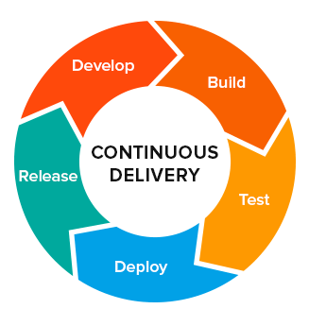
Entrega contínua Conceitos
Entrega contínua é uma prática que garante a entrega de software da equipe de desenvolvedores para o ambiente de produção em um processo confiável, previsível, visível e o mais automatizado possível, com riscos quantificáveis e bem entendidos (HUMBLE e FARLEY, 2010).
Notes:
Ao invés de planejar grandes releases e tudo que envolve esse evento, times que praticam entrega contínua fornecem pequenas fatias de software para a produção com uma frequência muito maior que entregas típicas, frequentemente várias vezes ao dia. Com a entrega contínua é possível entregar novas versões de software para produção, diminuindo assim o gap entre a ideia de desenvolver o software à disponibilização do software pelo usuário final, através da automação de todo o sistema de entrega ( build, implantação, teste e liberação) .
A repetitividade e confiabilidade são fundamentais para a entrega contínua de software. Eles são obtidos através da automatização de todo o processo necessário para compilar e usar o sistema de controle de versão para configurar, implantar e testar a aplicação (HUMBLE e FARLEY, 2010).

Slide 6





Objetivos da Entrega Contínua
Entregar software de uma maneira mais rápida e frequente, adicionando valor ao negócio e obtendo feedback o mais rápido possível,
Aumentar a qualidade, uptime e estabilidade do software,
Reduzir o risco de um release testando seus produtos em ambientes de testes e ambientes semelhantes ao de produção,
Reduzir o desperdício e aumentar a eficiência no processo de desenvolvimento e
Entrega e manter o software em um estado de pronto onde se pode implantar o mesmo de acordo com sua necessidade (WOOTTON, 2013).
Notes:
Para tanto, é necessária automação e uma gerência sobre os artefatos de controle de versão (GIT por exemplo) , permitindo assim um processo repetível de builds, testes e implantação em um pipeline de implantação. O processo de automação é essencial para entrega contínua, não se alcança entrega contínua sem automação de suas áreas.

Slide 7
Processo de Automação DevOps
Compilação e Empacotamento
Pipeline de implantação
Builds e CI
O processo de automação é essencial para entrega contínua, não se alcança entrega contínua sem automação de suas áreas. Wootton Benjamin (2013) descreve áreas e práticas essenciais a serem automatizadas na entrega contínua:
Infraestrutura de código
Testes automatizados
Estrutura de nuvem
Implantação automatizada de de Softwares
Notes:
automação da compilação e do empacotamento - automatizar o processo de compilação transformando código fonte em artefatos de implantação.
automação de builds e integração contínua - a integração contínua é o processo central dos esforços da entrega contínua. É a partir da integração contínua que dispara outros processos do pipeline, tais como testes, implantação e gerenciamento do release.
testes automáticos - processo essencial para a entrega contínua de software, geralmente executado pelo servidor de integração a cada checkin dos desenvolvedores, de modo a aumentar a velocidade do ciclo de entrega com aumento da qualidade.
implantação automática - Implantar software de forma automática de modo que os times possam ter a capacidade usá-lo de forma self-service implantando assim os sistemas em diferentes ambientes sem depender de outros times e/ou da equipe de operação. A implantação automática é uma das áreas chaves para a entrega contínua.
gerenciamento de infraestrutura e nuvem - Incentiva o uso de técnicas de virtualização e implantação na nuvem afim de gerar flexibilidade, rapidez e elasticidade na criação de novos ambientes assim como o uso racional de recursos, usando somente o que for consumir.
infraestrutura como código - Ferramentas de gerenciamento de configuração para infraestrutura permitem definir e controlar a infraestrutura de forma controlada, permitindo construir ambientes consistentes, confiáveis e repetíveis de forma automática gerando assim a base para se formar um pipeline de implantação confiável.
pipeline de implantação - Ele fornece uma visibilidade de andamento de todo o processo de entrega nos estágios e etapas que os releases candidates se movem no processo, do código fonte a produção.

Slide 8
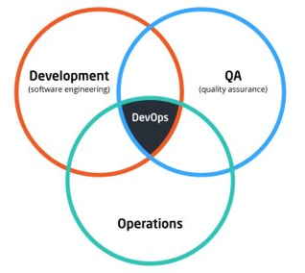
Estruturas Organizacionais – Times Devops
Notes:
A adoção de práticas como integração contínua e entrega contínua é a chave para habilitar o DevOps dentro das organizações. No entanto, as organizações não podem adotar essas práticas sem construir uma estrutura de equipe DevOps que facilite essas práticas e outros aspectos da cultura DevOps.
O interesse atual em DevOps é resultado da evolução das práticas e, o mais importante, da cultura e da estrutura da equipe. “A metodologia ágil - por exemplo, scrum ou Kamban - também ajudou a organizar o fluxo de trabalho”.

Slide 9
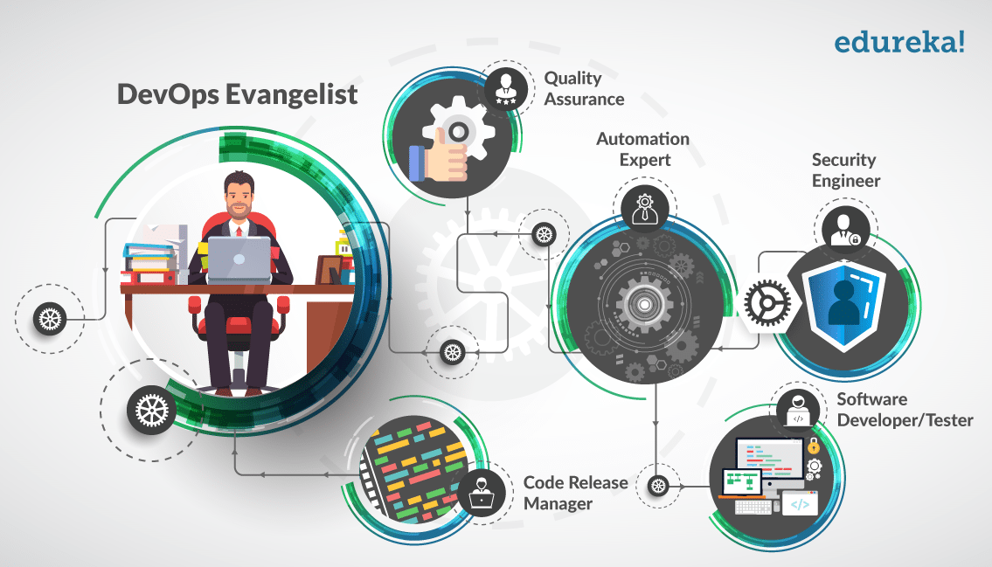
Papéis de Especialistas na estrutura DevOps
Um ambiente DevOps é construir uma estrutura de equipe DevOps bem-sucedida composta por especialistas novos ou existentes com um conjunto de habilidades multidisciplinares. Montar essa equipe e garantir que contenha os melhores recursos da organização é essencial.
Notes:
Existem diversas maneiras de se organizar uma equipe de desenvolvimento de software. Não existe “a melhor maneira” de estruturar equipes de software. Muitas vezes a natureza do projeto tem impacto direto sobre esta estrutura, como é fácil imaginar que equipes de desenvolvimento de jogos possuem papéis/funções muito diferentes de equipes de desenvolvimentos de sistema bancário.

Slide 10

O Entusiasta DevOps
As principais funções do Evangelista DevOps consistem em:
Promova os benefícios do DevOps
Garanta a adesão das equipes de desenvolvimento e operações
Determine as funções principais
Certifique-se de que todos os membros da equipe sejam treinados
Notes:
O DevOps Evangelist é o agente de mudança responsável por possuir e entregar mudanças em direção a uma cultura DevOps. O DevOps Evangelist é responsável por garantir o sucesso e a implementação de todos os processos DevOps e a identidade da equipe.

Slide 11

O Gerente de Liberação de Código
Principais funções do gerente de liberação de código:
Gerenciamento de projetos de produtos e aplicativos, desde o desenvolvimento até a implantação
Acompanhe o progresso do DevOps usando impacto e outras métricas importantes
Notes:
O Gerente de Liberação de Código normalmente detém a função de Gerente de Projeto em um modelo DevOps. Além disso, o Code Release Manager também deve ter o conhecimento técnico e experiência para executar e manter o processo de desenvolvimento e entrega de produtos e aplicativos. Um gerente de liberação de código DevOps também deve entender como e quando aproveitar as metodologias ágeis.

Slide 12

O Arquiteto de Automação
Principais atribuições do arquiteto de automação:
Projetar e implementar estratégias para automatizar tarefas manuais
Encontre as ferramentas DevOps certas para diferentes processos
Notes:
O arquiteto de automação é essencial para uma equipe de DevOps porque DevOps trata de automação de sistemas. É responsabilidade do arquiteto de automação criar processos que usem automação para ajudar a reduzir as tarefas manuais. Eles são responsáveis por criar um processo mais eficiente e encontrar as ferramentas certas para usar e integrar em um modelo de DevOps.

Slide 13

Desenvolvedor/Testador de software
Principais funções do desenvolvedor / testador de software:
Escreva o código para novos produtos, recursos, atualizações de segurança e correções de bugs
Certifique-se de que todas as linhas de código atendam aos requisitos comerciais originais
Realizar teste de unidade
Realizar implantações
Monitore o desempenho do produto
Notes:
O desenvolvedor de software é o construtor do produto. Eles são os responsáveis por escrever o código e, em uma configuração de DevOps, o desenvolvedor também executa o teste de unidade e a implantação, bem como o monitoramento contínuo. Esta é uma função um pouco mais expandida em comparação com o desenvolvedor tradicional, que estava mais preocupado em apenas escrever código.

Slide 14

QA - Garantia de qualidade
Com a adoção do DevOps na organização, torna-se importante ter um tipo diferente de controle que realiza testes de experiência do usuário, além de apenas testar a funcionalidade do produto;
A experiência geral do usuário no projeto é de responsabilidade exclusiva do Profissional de Garantia de Experiência;
Além de garantir que o produto final tenha todos os recursos desenvolvidos e definidos com base na especificação, eles também trabalham para garantir que o produto ofereça a experiência de usuário adequada.
Notes:
O Expert Assurance Expert segue as linhas de garantia de qualidade, mas está amplamente vinculado à experiência do cliente e sua simplicidade em termos de uso. O Especialista em Garantia de Experiência, ou XA, é a pessoa responsável por criar uma experiência de usuário tranquila do produto final. Pense no XA como um defensor do cliente. Eles estão garantindo que o produto final não apenas funcione corretamente e tenha os recursos certos, mas também que seja fácil de usar.

Slide 15

Engenheiro de Segurança e Qualidade
Deveres principais da SCE:
Garantir que os produtos estejam em conformidade com todos os padrões e regulamentos estabelecidos
Trabalhe junto com o desenvolvimento para garantir que o produto esteja seguro e protegido contra possíveis ataques
Notes:
O Engenheiro de Segurança e Conformidade (SCE) é a pessoa responsável pela segurança geral do sistema.
No DevOps, o SCE trabalha junto com o desenvolvimento e é capaz de integrar suas recomendações de segurança enquanto o produto está sendo construído, e não durante a pós-produção.
Eles trabalham em estreita colaboração com todos os departamentos e funções para garantir que a empresa esteja segura com seus dados e esteja em conformidade com os requisitos necessários.

Slide 16

Engenheiro de DevOps
Escrever código para dimensionar funções para atender às necessidades do projeto. Trata a escalabilidade;
Tratar os aspectos de segurança para infraestrutura em nuvem, desenvolvendo código protegido contra vírus e hackers;
Envolvido com os mecanismos para garantir a qualidade em todas as etapas do processo de desenvolvimento de software.

Slide 17
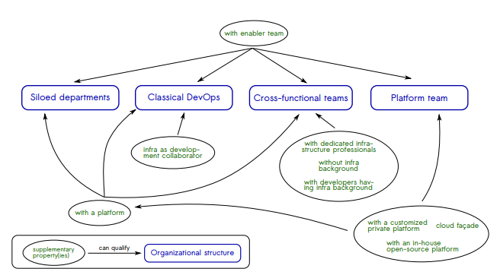
Modelos de Organização DevOps

Slide 18
Desempenho das organizações Indicação de sucesso na adoção de continua
Alto desempenho:
Métricas:
Frequência de implantação;
Tempo até a produção;
Tempo para a recuperação;
Capacidade de atingir os objetivos comerciais:
Lucratividade;
Produtividade;
Participação de mercado;
Capacidade de atingir as metas não comerciais:
Eficácia;
Eficiência;
Satisfação do cliente;
Produção: uma hora;
Incidente: uma hora;
Médio desempenho:
Produção: um vez por semana a uma vez por mês
Incidente: um dia
Baixo desempenho:
Produção: um vez por semana a uma vez por mês
Incidente: um dia a uma semana
Notes:
O desempenho de entrega combina três métricas: frequênciade implantação, tempo desde o compromisso até a produção etempo para recuperação [17] Ele se correlaciona com o ca- organizacionalcapacidade de atingir ambos os objetivos comerciais (lucratividade,produtividade e participação de mercado) e metas não comerciais(eficácia, eficiência e satisfação do cliente) [18]Usamos essa construção como uma indicação de quão bem-sucedidouma organização está adotando a entrega contínua.Perguntamos a cada participante do nosso estudo sobre cada um dessesmétricas para definir o desempenho de entrega na entrevistanosso contexto.Com base em uma pesquisa com 27.000 respostas, Forsgren etal. [18] aplicou a análise de cluster a essas métricas e dis-cobriu três grupos: Os de alto desempenho foram caracterizadoscomo aqueles com várias implantações por dia, confirma queleva menos de 1 hora para atingir a produção, e os incidentes voltamemparelhado em menos de 1 hora. Implementação de desempenho médiouma vez por semana a uma vez por mês, teve um tempo de commit para a produção entre uma semana e um mês, elevou menos de um dia para reparar incidentes. Baixo desempenhoapresentou as mesmas características dos médiospara frequência de implantação e tempo de commit para proprodução, mas leva entre um dia e uma semana para consertarincidentes

Slide 19
Departamentos Isolados
Desenvolvedores e equipe de infraestrutura são segregadas umas das outras;
Atritos ocorrem entre os silos, uma vez que os desenvolvedores desejam entregar tanto quanto possível, enquanto as operações visam estabilidade;
Desenvolvedores e operadores têm papéis bem definidos e diferenciados;
Cada departamento é guiado por seus próprios interesses, buscando otimização local em vez de operação global;
Os desenvolvedores não tem consciência do que acontece na produção;
Os desenvolvedores muitas vezes negligenciam os requisitos não funcionais;
Iniciativas de DevOps limitadas, centradas na adoção ferramentas de integração, não melhoram a comunicação e a colaboração entre as equipes;
As organizações têm menos probabilidade de alcançar alto desempenho de entrega conforme os desenvolvedores precisam burocrático aprovação para implantar aplicativos e evoluir o banco de dados;
Falta de automação de teste adequada em muitas organizações;
Notes:
Com departamentos isolados, desenvolvedores e infra-estruturasa equipe de estrutura são segregadas umas das outras, comcomunicação direta entre eles. Atritos ocorrementre os silos, uma vez que os desenvolvedores desejam entregar tanto quantopossível, enquanto as operações visam estabilidade e bloqueio delibrés
Desenvolvedores e operadores têm bem definidos e papéis diferenciados;
Cada departamento é guiado por seus próprios interessesests, buscando otimização local em vez de operação globaltimização, um padrão antigo e problemático
Os desenvolvedores têm consciência mínima do queacontece na produção
Os desenvolvedores muitas vezes negligenciam a reconstrução dos requisitos não funcionais (NFRs), especialmente segurança
Iniciativas de DevOps limitadas, centradas na adoção ferramentas de integração, não melhoram a comunicação e a colaboraçãoentre as equipes ou espalhar a consciência sobre au-testes automatizados
As organizações têm menos probabilidade de alcançar alto desempenho de entrega conforme os desenvolvedores precisam burocrático aprovação para implantar aplicativos e evoluir o banco de dadosesquema
Observamos uma falta de automação de teste adequadaem muitas organizações

Slide 20
DevOps Clássico
Práticas fomentam uma cultura de colaboração.
As funções permanecem bem definidas, e apesar da colaboração em algumas atividades, geralmente não há conflitos sobre quem é responsável por cada tarefa.
Os desenvolvedores se sentem aliviados quando podem contar com a equipe de infraestrutura ;
sucesso do projeto depende do alinhamento dos diferentes departamentos;
Equipes de desenvolvimento e infraestrutura compartilham responsabilidades;
Infraestrutura é a frente linha de monitoramento de rastreamento e tratamento de incidentes
Apoio de um comitê de decisões estratégicas - um fórum para liderança de diferentes departamento;
Colaboração e automação de entrega, valores do movimento DevOps, não são suficientes para alcançar o alto desempenho de entrega.
Infraestrutura como colaborador do desenvolvimento.
Notes:
Observamos que, nas configurações clássicas de DevOps, muitosas práticas fomentam uma cultura de colaboração. Nós vimoso compartilhamento de gerenciamento de banco de dados: equipe de infraestruturacria e ajusta o banco de dados, enquanto os desenvolvedor esescrever consultas e gerenciar o esquema do banco de dados
→ As funções permanecem bem definidas, e apesar da colaboraçãoração em algumas atividades, geralmente não há conflitossobre quem é responsável por cada tarefa.
→ Os desenvolvedores se sentem aliviados quando podem contar com a equipe de infraestrutura
→ Nesta estrutura, o sucesso do projeto depende do alinhamento dos diferentes departamentos, que não étrivial de alcançar
.→ Equipes de desenvolvimento e infraestrutura compartilham Responsabilidades do
→ Normalmente, o pessoal de infraestrutura é a frentel linha de monitoramento de rastreamento e tratamento de incidentesNo entanto, se necessário, os desenvolvedores são convocados e colaboram
→ um trabalho de equipe DevOps bem executado-como um comitê de decisões estratégicas - um fórum paraa liderança de diferentes departamentos. Nós também encontramosGrupos de DevOps trabalhando como guildas (# I4, #
→ Colaboração e automação de entrega, val-ues do movimento DevOps, não são suficientes para alcançaralto desempenho de entrega. De 10 DevOps clássicos ou-ganizações que não estão em transição de ou para outras estruturas,apenas três apresentaram alto desempenho de entrega (Tabela 3)Uma possível razão é a falta de automação de teste adequada(# I22, # I36) [41] Outra limitação para o desempenho de entregamance é a adoção de janelas de lançamento (# I11, # I31,# I14, # I36), que buscam mitigar o risco de implantação porrestringindo a entrega de software a intervalos de tempo periódicos. Lançamentojanelas são adotadas considerando-se o maciçonúmero de usuários (# I31) ou o sistema financeiro crítico-ity (# I36). janelas de lançamento também pode resultar de frágilarquiteturas (# I37) ou o estilo arquitetônico de monólito(# I11) uma vez que qualquer implantação tem um risco aumentado de af-afetando todo o sistema
Infra como colaborador de desenvolvimento. O infraa equipe de estrutura contribui para o código do aplicativo para op-otimizar o desempenho, a confiabilidade, a estabilidade do sistema edisponibilidade

Slide 21
Equipes multifuncionais
Responde pela gestão e capacidade para desenvolvimento de software e infraestrutura;
Independência entre as equipes pode levar a erros alinhamento entre elas;
É difícil garantir que uma equipe tenha toda as habilidades essenciais;
Potencial de gerar muito tempo ocioso para especialistas, ao contrário de recursos centralizados em pools de especialização;
Maioria das equipes multifuncionais ocorrem em pequenas organizações;
Notes:
Em nosso contexto, uma equipe multifuncional respondecapacidade para desenvolvimento de software e infraestruturagestão.
Independência entre as equipes pode levar a errosalinhament
É difícil garantir que uma equipe tenha todo o necessáriohabilidades essenciais.
Esperávamos que equipes multifuncionais também fornecessemmuito tempo ocioso para especialistas, ao contrário de centralizadopools de especialização
maioria das equipes multifuncionais que inter-vistos estavam em pequenas organizações

Slide 22
Equipes de Plataforma
Equipes de infraestrutura que fornecem serviços altamente automatizados que podem ser autônomos estendidos por desenvolvedores para implantação de aplicativos;
As equipes de produto são totalmente responsáveis ​​pelo requisitos não funcionais de seus serviços. Elas são os primeiros a serem chamados quando há um incidente que é escalado para o pessoal de infraestrutura;
Embora a equipe de produto responda totalmente pelos requisitos não funcionais de seus serviços, não é uma carga significativa de trabalho;
As equipes de produto se separam dos membros da equipe da plataforma.
A equipe de infraestrutura não é mais solicitada para tarefas operacionais que são automatizadas pela plataforma;
Se a organização desenvolve uma nova plataforma para lidar com suas especificidades, exigirá habilidades de desenvolvimento da equipe de infraestrutura;
Equipe da plataforma são de alto desempenho.
Notes:
As equipes de plataforma são equipes de infraestrutura que fornecemserviços de infraestrutura altamente automatizados que podem ser autônomosatendidos por desenvolvedores para implantação de aplicativos. Oa equipe de infraestrutura não é mais uma “equipe de suporte”;
As equipes de produto são totalmente responsáveis ​​pelorequisitos não funcionais de seus serviços. Elassão os primeiros a serem chamados quando há um incidente,que é escalado para o pessoal de infraestrutura apenas se oproblema está relacionado a um serviço de infraestrutura
Embora a equipe de produto responda totalmentesível para NFRs de seus serviços, não é uma carga significativaden que os desenvolvedores tentam recusar
As equipes de produto se separam domembros da equipe da plataforma. Normalmente, a comunicaçãocomunicação entre essas equipes acontece quando os desenvolvedores einfra-estrutura se reúne para resolver incidente
A equipe de infraestrutura não é mais solicitadapara tarefas operacionais. As tarefas operacionais são automáticasacasalado pela plataforma
A plataforma pode não ser suficiente para lidar comrequisitos particulares
Se a organização desenvolve uma nova plataforma para lidarcom suas especificidades, exigirá habilidades de desenvolvimentoda equipe de infraestrutura.
equipe da plataforma são de alto desempenho

Slide 23
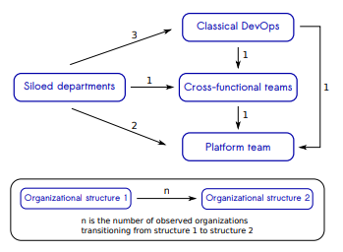
Transição entre Modelos Organizacionais

Slide 24
Estruturas de equipe de DevOps: Caracterização e Implicações
Questão 1: Como as organizações do mundo real se estruturam incutir uma cultura DevOps em sua organização?
Questão 2: Que implicações os padrões de estrutura da equipe têm sobre desempenho de entrega de software?
Colaboração desenvolvimento e operações;
Entregar um produto ou serviço de alta qualidade no mais curto tempo possível;
DevOps promove uma cultura colaborativa com base em equipes de produtos que compartilham metas de negócios e uma visão de produto ponta a ponta;
como organizar e estruturar essas equipes ainda é um desafio;

Slide 25
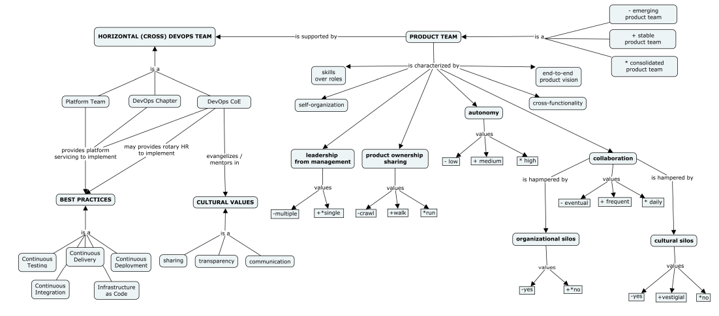
Framework conceitual para estruturas de equipe organizacional de DevOps

Slide 26
Principais variáveis classificar estruturas
Compartilhamento do propriedade do produto
relação entre como as equipes de produto compartilham a propriedade do produto e como essas equipes são estruturadas.
Liderança da gestão
Simples;
Múltipla.
Silos organizacionais e silos culturais
a existência de forte hierarquia nos organogramas e estrutura departamental impactam estrutura de equipes porque tanto silos organizacionais quanto culturais prejudicaram a adoção de práticas DevOps;.
estabelecemos dois níveis na organização variável do silo : sim, não; e três níveis no silo cultural variável : sim, não, vestigial
Frequência de colaboração
três níveis de frequência de colaboração : diária, frequente e eventual.
a frequência de colaboração é altamente relacionado às estruturas da equipe e é uma variável crítica para adoção de DevOps
Autonomia
três níveis de autonomia : alta (sem dependências), média (dependência para deployment) e baixo (muitas dependências, ou seja, dependências além da implantação).

Slide 27
Categorias e conceitos
Dependências externas com outras equipes, principalmente arquitetura, garantia de qualidade, administração de automação, administração de banco de dados, segurança e operação de primeiro;
Dependências geralmente geram barreiras organizacionais - má comunicação e falta de colaboração ;
Barreiras culturais principalmente entre desenvolvedores e operadores
Barreiras organizacional e cultural estão relacionadas a silos:
de gestão;
de administração de sistema;
de segurança;
de garantia de qualidade;
de arquitetura e outros.
Notes:
Algumas organizações participantes destacaram queequipes uct têm dependências externas com outras equipes,principalmente arquitetura, garantia de qualidade, administração de sistemação, administração de banco de dados, segurança e operação de primeiro níveldependências de ações. Essas dependências geralmente gerambarreiras organizacionais devido à má comunicação e faltade colaboração. Algumas outras organizações, embora elestentei enfrentar essas barreiras organizacionais, ainda mostrarbarreiras culturais principalmente entre desenvolvedores e operadoras(às vezes devido a silos organizacionais anteriores que permanecemcomo vestígios de silos culturais). Organizacional e culturalbarreiras estão relacionadas a silos , que são instanciados como: op-silos de gestão, silos de administração de sistema, silos de segurança, qualidadesilos de garantia, silos de arquitetura e assim por diant

Slide 28
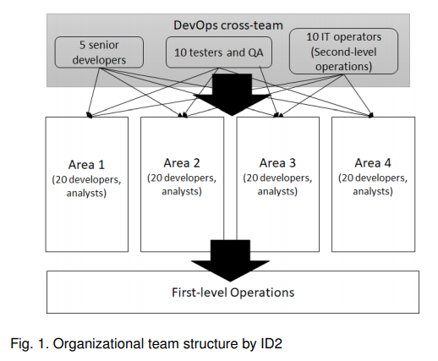
Ocorrências de Estruturas Organizacionais

Slide 29
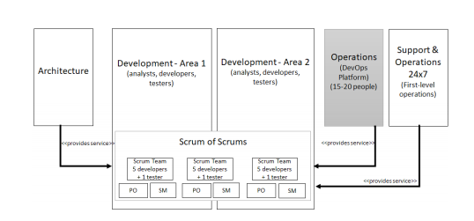
Ocorrências de estruturas organizacionais

Slide 30
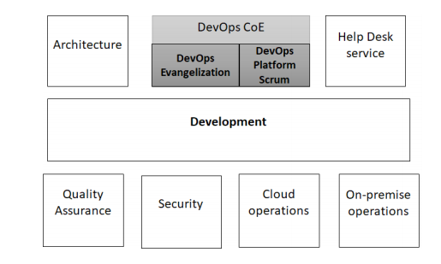
Ocorrências de estruturas organizacionais

Slide 31

Padrões organizacionais
Padrão A: colaboração Interdepartamental Dev & Ops;
Liderança da gestão: múltipla;
Propriedade compartilhada do produto: arrastada;
Frequência de colaboração: Eventual a Frequente;
Silos organizacionais: Sim;
Silos culturais: sim.
Notes:
Os desenvolvedores e operadores têm funções diferentes e bem definidas.
Os desenvolvedores têm uma visão muito limitada do que acontece na produção.
O monitoramento e o tratamento dos incidentes são feitos principalmente pela equipe de infraestrutura.
Os desenvolvedores frequentemente negligenciam os requisitos não funcionais (FNR).
São muitos os conflitos entre os silos, pois cada departamento visa seus próprios interesses, buscando a otimização local, não a otimização global de toda a organização.
As iniciativas de DevOps são centradas na adoção de ferramentas de integração contínua, em vez de melhorar a colaboração entre os silos.
A falta de testes automatizados adequados pode prejudicar o desempenho de entrega e a confiabilidade.

Slide 32

Padrões organizacionais
Padrão B: equipe de Dev-Ops interdepartamental
Liderança da gestão: Única (gerente de produto), mas multipla (gerentes de departamento);
Propriedade compartilhada do produto: acompanhamento para andar;
Frequência de colaboração: Frequente;
Silos organizacionais: Não;
Silos culturais: sim;
Autonomia: Baixa a Média;
Notes:
Propriedades centrais:
Existe uma cultura de colaboração e comunicação entre as áreas, que atuam de forma alinhada.
Normalmente, não há conflitos sobre quem é o responsável por cada tarefa.
As responsabilidades sobre RNFs são compartilhadas entre os desenvolvedores e a equipe de infraestrutura.
A equipe de infraestrutura ainda está na linha de frente no monitoramento e tratamento de incidentes.
Enquanto os desenvolvedores se sentem aliviados porque podem contar com a equipe de infraestrutura, o estresse pode persistir em altos níveis para a equipe de infraestrutura.
Não há correlação aparente entre essa estrutura e o desempenho de entrega.
Propriedades suplementares:
Pessoas de infra como colaboradores de desenvolvimento: engenheiros de infraestrutura têm habilidades de codificação avançadas e contribuem com a base de código da aplicação para melhorar as propriedades não funcionais da aplicação.
Pessoas de infra ocasionalmente incorporadas em equipes de desenvolvimento centradas no produto: às vezes, a colaboração ocorre com um profissional de infraestrutura que passa algum tempo em estreita colaboração com uma equipe de desenvolvimento, especialmente no início de um novo projeto.

Slide 33
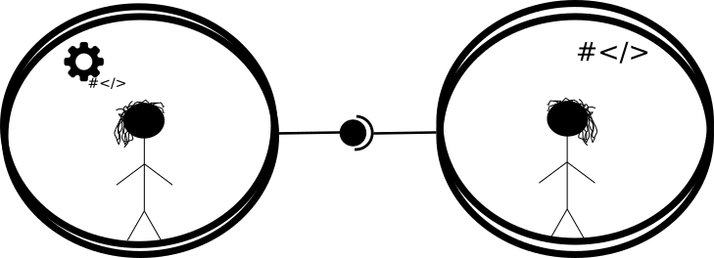
Padrões organizacionais
Padrão C: Equipe de DevOps multifuncional aprimorada
Liderança da gestão: múltipla;
Liderança da gestão: Única;
Propriedade compartilhada do produto: Walk to Run;
Frequência de colaboração: Diária;
Silos organizacionais: Não;
Silos culturais: Não ou Vestigial;
Autonomia: Média a Alta.
Notes:
Propriedades centrais:
A existência de uma plataforma de entrega permite que a equipe de produto opere seus próprios serviços de negócios em produção e minimiza a necessidade de especialistas em infraestrutura na equipe de produto.
Embora a equipe do produto se torne totalmente responsável pelos RNFs de seus serviços, isso não é um fardo significativo, pois a plataforma abstrai a infraestrutura subjacente e lida com várias questões de RNFs.
A equipe do produto é a primeira a ser chamada em caso de incidente; o pessoal de infraestrutura é escalado se o problema estiver relacionado a algum serviço de infraestrutura.
As equipes de produto se desacoplam dos membros do time de plataforma.
Normalmente, a comunicação entre a equipe de desenvolvimento e o time de plataforma acontece quando os membros da infraestrutura fornecem consultoria para os desenvolvedores ou quando os desenvolvedores exigem novos recursos para a plataforma.
A equipe de infraestrutura não é mais solicitada para tarefas operacionais.
A plataforma pode não ser suficiente para atender a requisitos específicos; normalmente, a plataforma é adaptada para o caso típico de funcionalidade construída na organização.
Os especialistas em infraestrutura possuem habilidades de codificação.
Organizações com equipes de plataforma apresentam os melhores resultados em termos de desempenho de entrega.
Não é para organizações pequenas.
Propriedades suplementares:
Fachada para a nuvem com API especializada: a organização fornece uma plataforma que consome uma nuvem pública (por exemplo, AWS ou Google Cloud), mas de uma forma que os desenvolvedores podem nem estar cientes disso.
Plataforma de código aberto administrada internamente: a organização gerencia uma plataforma de código aberto, como o Rancher.
Plataforma customizada: a organização construiu sua própria plataforma devido às necessidades específicas da organização.

Slide 34
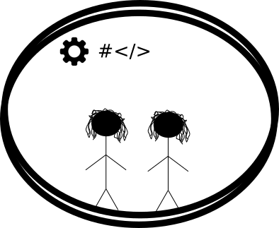
Padrões organizacionais
Padrão D: Equipe DevOps multifuncional completa
Liderança da gestão: Única;
Propriedade compartilhada do produto: Executar;
Frequência de colaboração: Diária;
Silos organizacionais: Não;
Silos culturais: Não;
Autonomia: Média a Alta.
Notes:
Propriedades centrais:
A comunicação e a padronização entre equipes multifuncionais dentro de uma única organização devem ser bem gerenciadas para evitar esforços duplicados.
Um desafio na formação de equipes multifuncionais é garantir que elas tenham membros com as habilidades necessárias.
Não prevalente em grandes organizações.
Embora essa estrutura seja comumente associada à utilização de serviços de nuvem, tal utilização não é obrigatória.
Propriedades suplementares:
Profissionais de infraestrutura dedicados: a equipe conta com pelo menos um especialista em infraestrutura. Pode ser também que o departamento tenha uma equipe de infraestrutura dedicada a um grupo de desenvolvedores. Nesse caso, a diferença para departamentos colaborativos é a hierarquia comum (mesmo chefe) para o pessoal de desenvolvimento e de infraestrutura.
Desenvolvedores com background e atribuições em infraestrutura: a equipe possui pelo menos um desenvolvedor com conhecimentos avançados de infraestrutura.
Pouco esforço de infra: não há necessidade de conhecimentos avançados em infraestrutura.

Slide 35
TCU – Modelo inicial Departamentos isolados
Padrão A: colaboração Interdepartamental Dev & Ops
Silos – desenvolvimento e infraestrutura;
Fronteiras bem definidas;
Comunicação com a SETIC por chamados;
Estrutura padronizada e estável
STI
Desenvolvimento;
Geração de pacotes;
SETIC
Infra estrutura;
Deploy;
Configuração de servidores;
Configuração de aplicações;

Slide 36
TCU – Mudança DevOps DevOps Classico
Estrutura “virtual”
Tendência a migrar para o padrão B (equipe de Dev-Ops interdepartamental)
Surgimento orgânico e “ilegal” do DevOps;
Surgimento Botton-Up;
Manutenção dos silos devido a rigidez organizacional;
Forte silo cultural;
Interações baseadas em comitês com participação de desenvolvimento e infraestrutura;
Integração continua;
Arquitetura;
Microserviços;
Segurança.
Cada equipe cuida do seu ambiente misto de DevOps com apoio do SINTEC;
Sistemas legados fora do DevOps – equipes com duas realidades;
Heterogeneidade entres as equipes.
STI
SETIC
Comitês
SESOL-1
SESOL-2
SINTEC
SINAP
SESTI
Derivado do CPIC

Slide 37















Fluxo DevOps - Bradesco
Refatoração
Planejamento
</>
Desenvolvimento
Testes e QA
Build/Release
Monitoração
Requisitos
Planejar tarefas
Codificação
Commits
Code Review
Testes automatizados
Cobertura de testes
CI – Integração Contínua
Desempenho
Métricas e Alertas
CD- Entrega Contínua
Notes:
Jira - É uma ferramenta que permite o monitoramento de tarefas e acompanhamento de projetos garantindo o gerenciamento de todas as suas atividades em único lugar.
SonarQube é uma plataforma para inspeção contínua da qualidade do código, para executar revisões automáticas com análise estática do código para detectar bugs, odores de código e vulnerabilidades de segurança
Bamboo é uma ferramenta para decodificação, podendo criar builds e atribuir especificamente a um usuário. No Bradesco é utilizada para testes automatizados
Jenkins é um servidor de automação que ajuda a automatizar as partes do desenvolvimento de software relacionadas à construção, teste e implantação, facilitando a integração e entrega contínuas
Kubernetes é um sistema de orquestração de contêineres que automatiza a implantação, o dimensionamento e a gestão de aplicações em contêineres.
Docker é um conjunto de produtos de plataforma como serviço que usam virtualização de nível de sistema operacional para entregar software em pacotes chamados contêineres. Os contêineres são isolados uns dos outros e agrupam seus próprios softwares, bibliotecas e arquivos de configuração.
Prometheus é um aplicativo usado para monitoramento e alerta de eventos. Ele grava métricas em tempo real em um banco de dados de séries temporais criado usando um modelo de recepção HTTP, com consultas flexíveis e alertas em tempo real.
Grafana é uma aplicação web de análise de código aberto multiplataforma e visualização interativa da web. Ele fornece tabelas, gráficos e alertas para a Web quando conectado a fontes de dados suportadas.

Slide 38
Referências
Compreendendo os papéis no DevOps e aprimorando suas habilidades - https://www.devopsuniversity.org/understanding-the-roles-in-devops/
Visualizing the DevOps Team Structure: Roles and Responsibilities- https://www.upwork.com/resources/visualizing-devops-team-structure-roles-responsibilities
Um resumo das estruturas organizacionais em busca da entrega contínua- http://ccsl.ime.usp.br/devops/2021-06-20/resumo-estruturas.html
The Organization of Software Teams in the Quest for Continuous Delivery: A Grounded Theory Approach - https://arxiv.org/abs/2008.08652
DevOps Team Structures: Characterization and Implications -https://arxiv.org/pdf/2101.02361.pdf

Slide 39
Perguntas e duvidas?
A seguir vamos para o Miro!!!
http://dontpad.com/CW_Grupo3

Slide 40
Licença
Estes slides são concedidos sob uma Licença Creative Commons. Sob as seguintes condições: Atribuição, Uso Não-Comercial e Compartilhamento pela mesma Licença.
Mais detalhes sobre essa licença em: creativecommons.org/licenses/by-nc-sa/3.0/

